Slide 1
2019
PROJECT 智慧手語手套
指導教授：林仲志
組員：B0529002 錢泓瑞 B0529016 張盛翔
B0544101 鄭博凡

Slide 2
CONTENTS
1
系統架構
System Framework
2
系統功能
System Function
3
關鍵技術
Crucial Technique
4
參考文獻及引用
Reference

Slide 3
PART 01
系統架構
System Framework

Slide 4
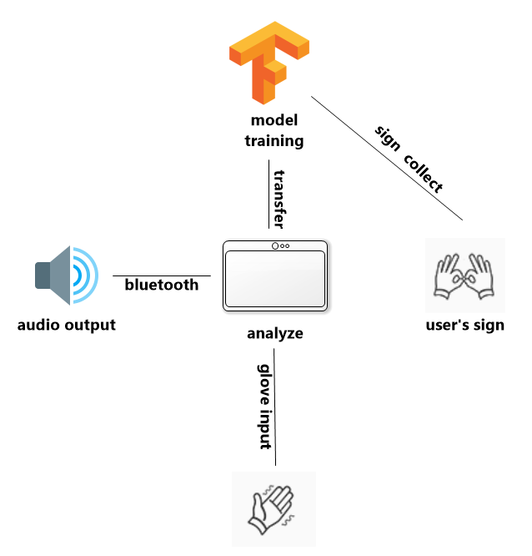
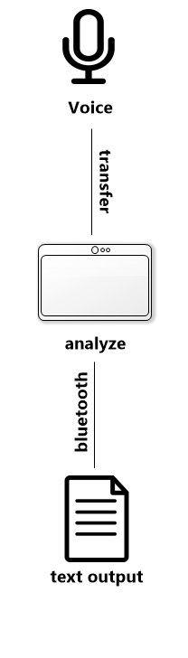
專題內容——系統架構
System Architecture

Slide 5
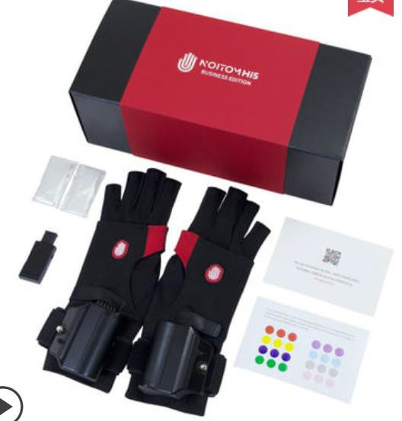

硬體設備
Hardware of the project

Slide 6
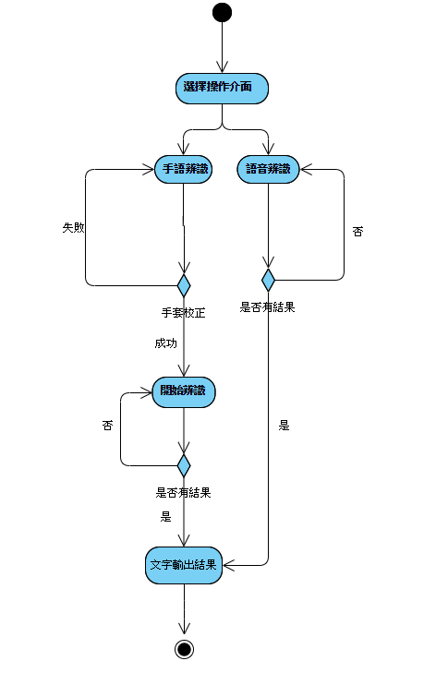
專題內容——系統流程
System Flow

Slide 7
PART 02
系統功能
System function

Slide 8
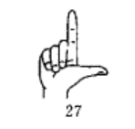
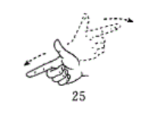
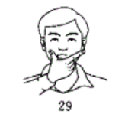
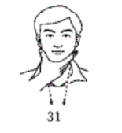
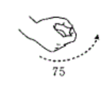
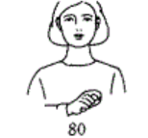
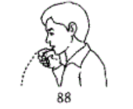
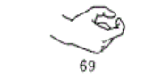
手語分類
Contents of the project
靜態手語
動態手語
靜態空間手語
動態空間手語
直角
游擊
呆板
老
元
勺
員(飛行員,技術員)
痰
Notes:
空間相對位置手語
結合面部表情和肢體動作的手語

Slide 9
手語辨識功能
Sign language detection
需求編號 | 需求名稱 | 詳細需求說明
A1.1 | 接收手套數據 | 電腦端收集使用中手套所在的[X,Y,Z]座標及旋轉角度
A1.2 | 資料清洗 | 將採集的數據進行data normalize, 轉成合適的矩陣后輸入模型
A1.3 | 模型訓練 | 導入收集到的[X,Y,Z]座標及旋轉角度到預設的演算法，訓練出模型
A1.4 | 手語辨識 | 利用現有的模型辨識當前輸入的手勢數據
A1.5 | 文字輸出 | 將辨識結果以文字形式輸出

Slide 10
3D手掌影像呈現
3D Palm Video Demo
需求編號 | 需求名稱 | 詳細需求說明
B1.1 | 動態展現3D手掌模型 | 在demo程式中呈現雙手在空間中動態變化VR影像
B1.2 | 實時顯示手套數據 | 發送出手套所在的[X,Y,Z]座標及旋轉角度到demo 程式

Slide 11
互動式語音播報
Interactive Sound Broadcast
需求編號 | 需求名稱 | 詳細需求說明
C1.1 | 文字轉語音 | 將前階段辨識出的文字轉為聲音發出
C1.2 | 語音輸入 | 聽人輸入回覆
C1.3 | 語音轉文字 | 識別輸入的語音,將語音轉為文字輸出

Slide 12
PART 03
關機技術
Crucial Technique

Slide 13
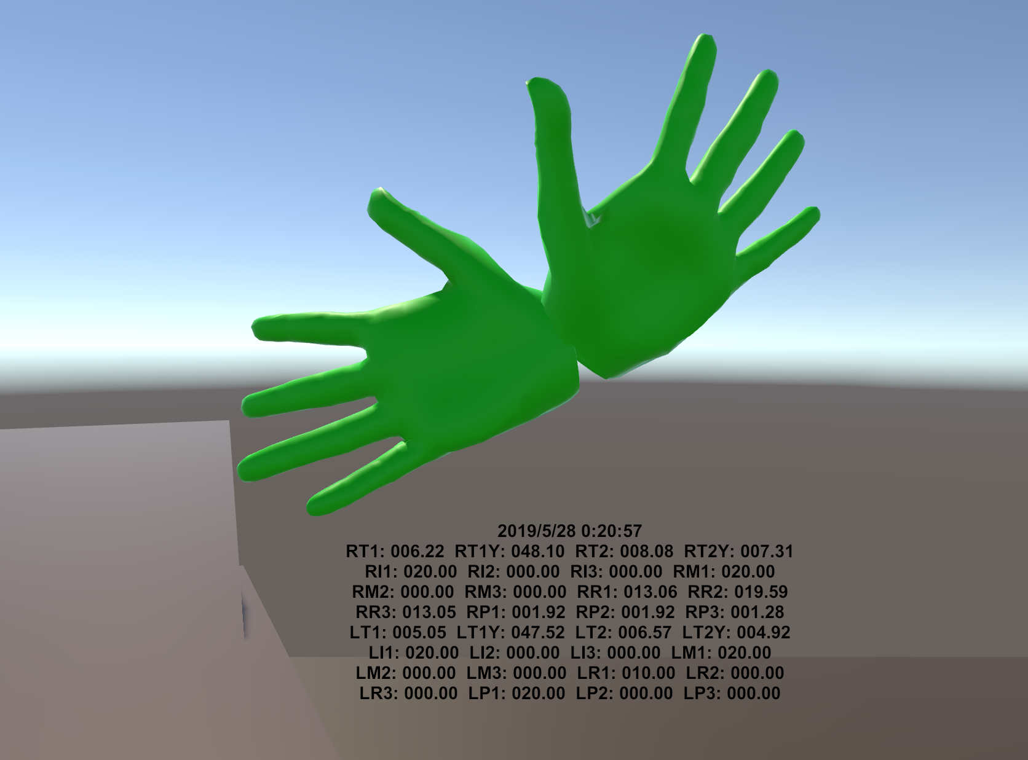
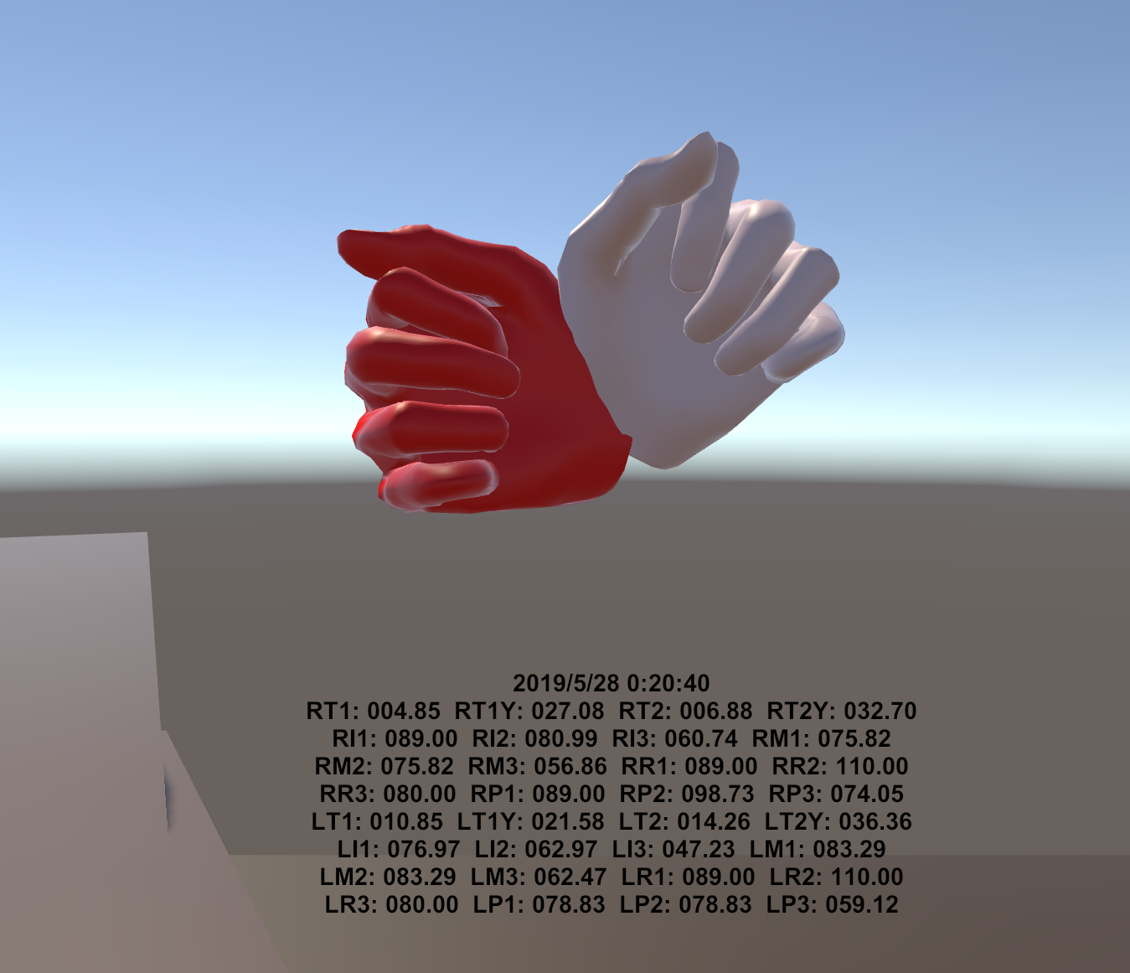
3D Palm Video Demo
Crucial Technique

Slide 14

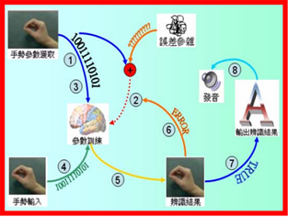
Model Training
Crucial Technique
Simple Audio Recognition
Supervised learning
Convolutional Neural Networks
Model output
Model based on the state of voice will
Be outputted after training
Data Input
Transfer the generalized voice data as the input
to the program
Data Normalize
Use programs to transfer raw data of gesture to the
voice

Slide 15
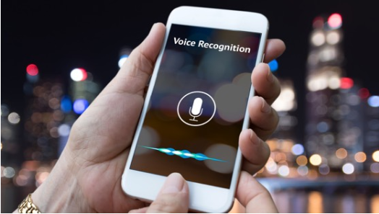

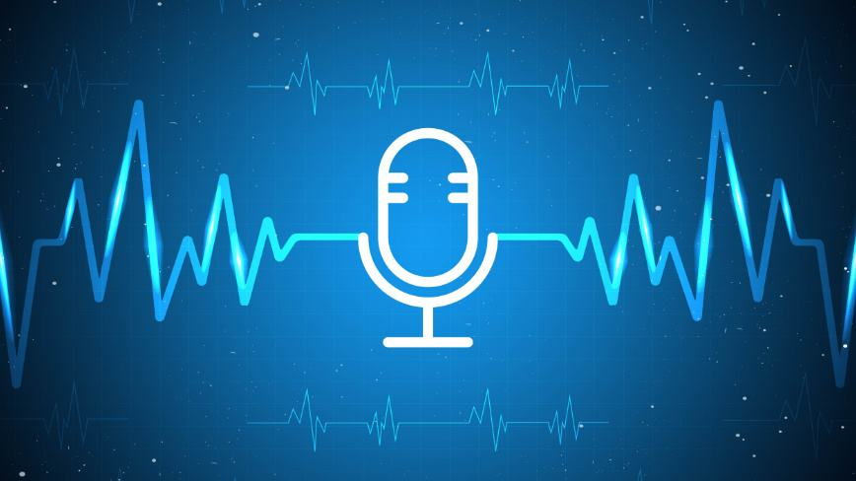
Speech Synthesis & Speech recognition
Crucial Technique
Speech Synthesis
Generalized text from the previous recognition program will be broadcasted by Baidu TTS technique
Speech recognition
Health people can translate their voice via Baidu speech SDK

Slide 16
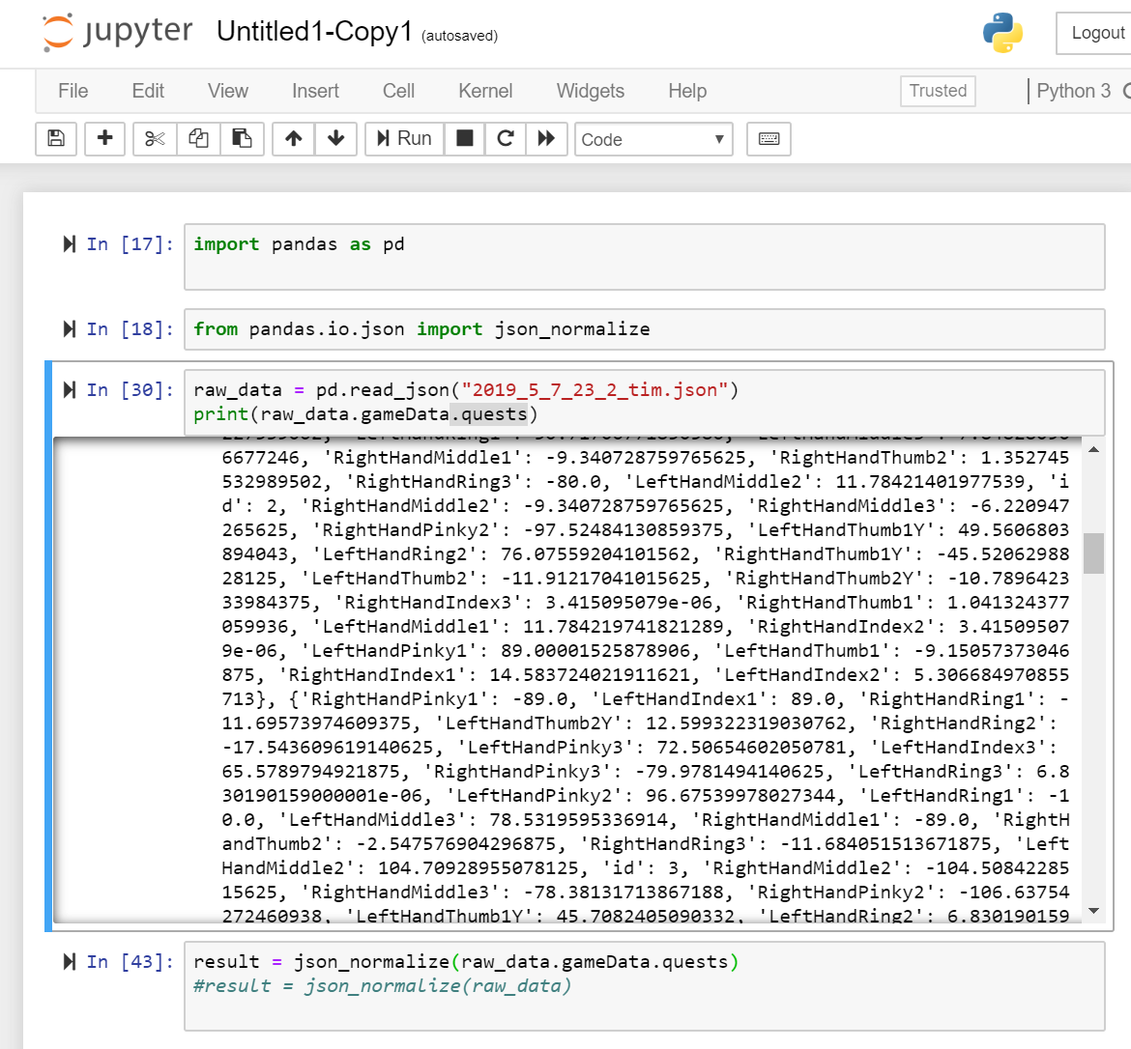
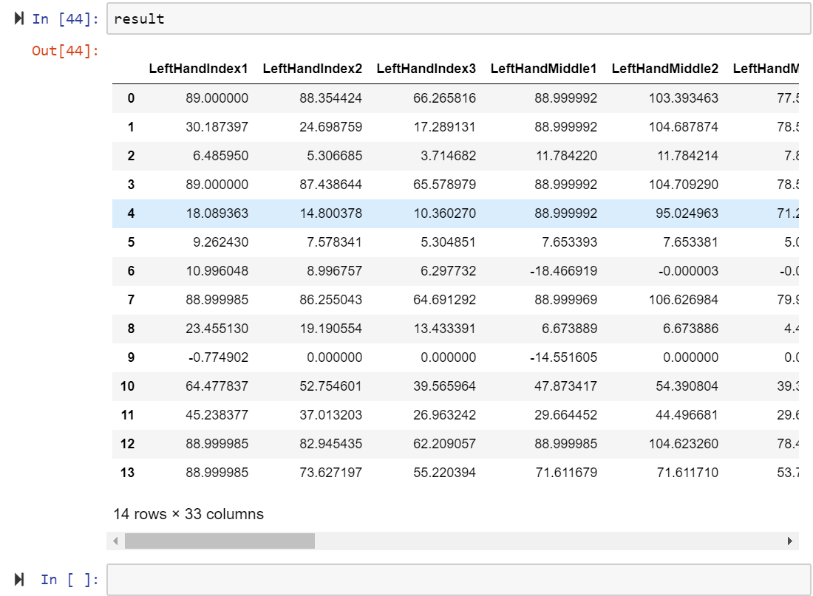
Model Training
Crucial Technique

Slide 17
PART 04
參考文獻及引用
Reference

Slide 18
參考資料
Reference
https://max.book118.com/html/2017/0617/116062532.shtm
https://hi5vrglove.com/
http://technews.tw/2017/06/03/interactive-gooves-bring-the-communication-bridge-between-normal-and-darf-people/
https://www.jqr.com/article/000404
http://www.cdpf.org.cn/special/zgsy/node_305701.htm
https://roulesophy.github.io/%E5%AD%B8%E7%BF%92%E6%89%8B%E8%AA%9E%E5%8F%83%E8%80%83%E8%B3%87%E6%96%99/
https://ai.baidu.com/tech/speech/tts

Slide 19
THANK
YOU
Notes:
语音整合
ABC
架构修改
测试者: data get process

